Slide 1
A lucky kávezó weboldal építési projectje.
Készitette:
Balla Máté,
Eisemann Ádám Ábel,
Dömötör Bendegúz,
Horti Hunor

Slide 2
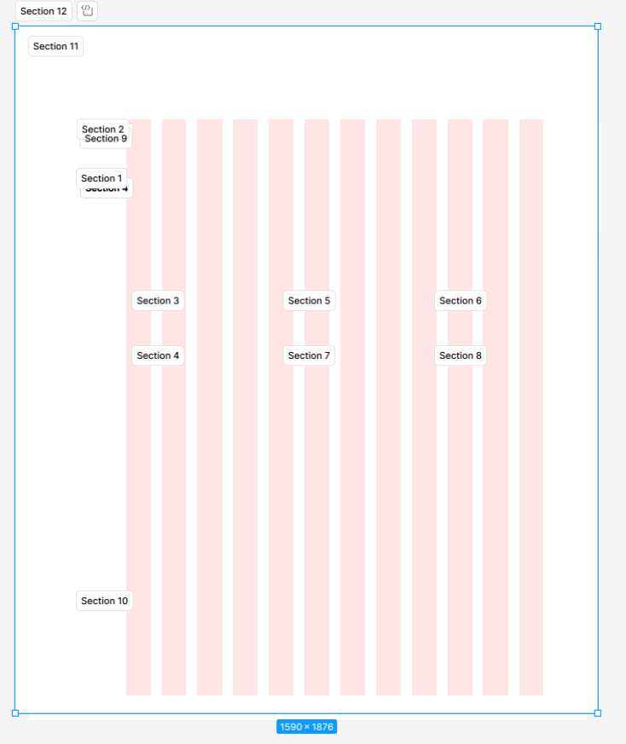
drótváz
A project legelső lépése a drótváz volt, ez adott alapot mindennek.
Innentől durvult a helyzet, lépésről lépésre haladva .
Megalkottuk a weboldal állítólagos kinézetét, az elképzelést.

Slide 3

Az oldalaink.
A projektünk négy fő oldalból állt, az osztály négyes csoportokra lett bontva, mindekinek jutott.

Slide 4
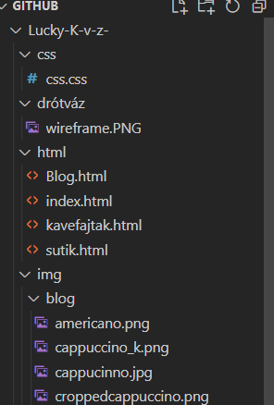
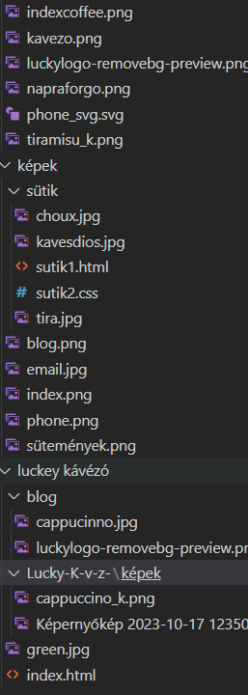
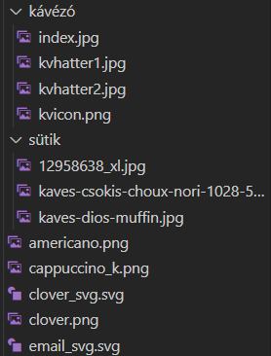
Fájlok menedzsmentelése
A tömérdek mennyiségű fájlok közt el lehettt veszni, de sikeresen rendeztük őket.

Slide 5
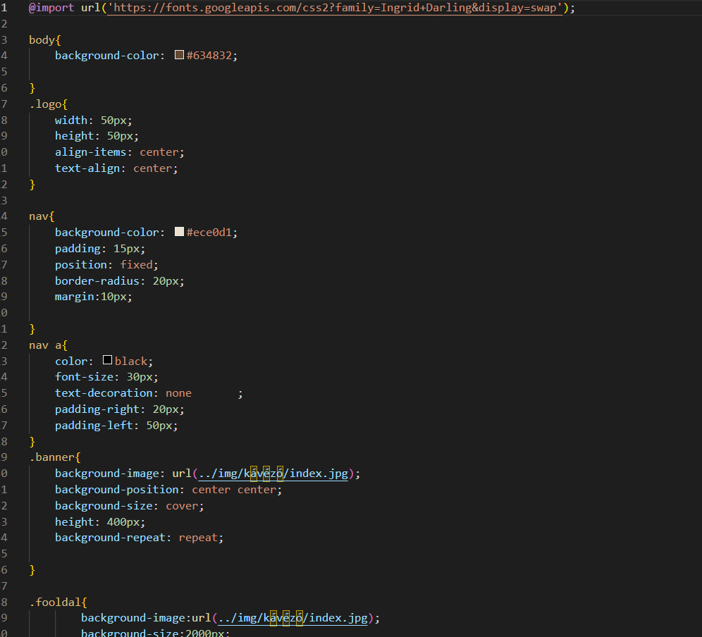
css
Egy css, kódunk volt, de ő volt az egyik legfontosabb dolog az egész projektben, rajta állítottunk minden kínézeti/design elemet.

Slide 6
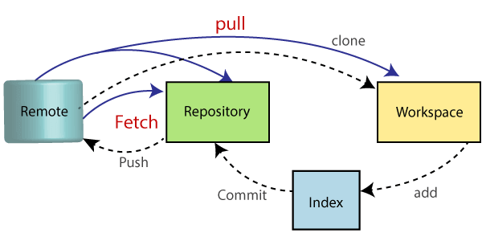
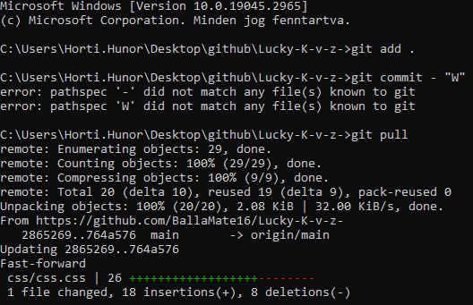
Repository
Minden fejlesztést, változást a egyesevel feltottük a repository-ba hogy mindenki el tudja érni a saját gépéről.

Slide 7
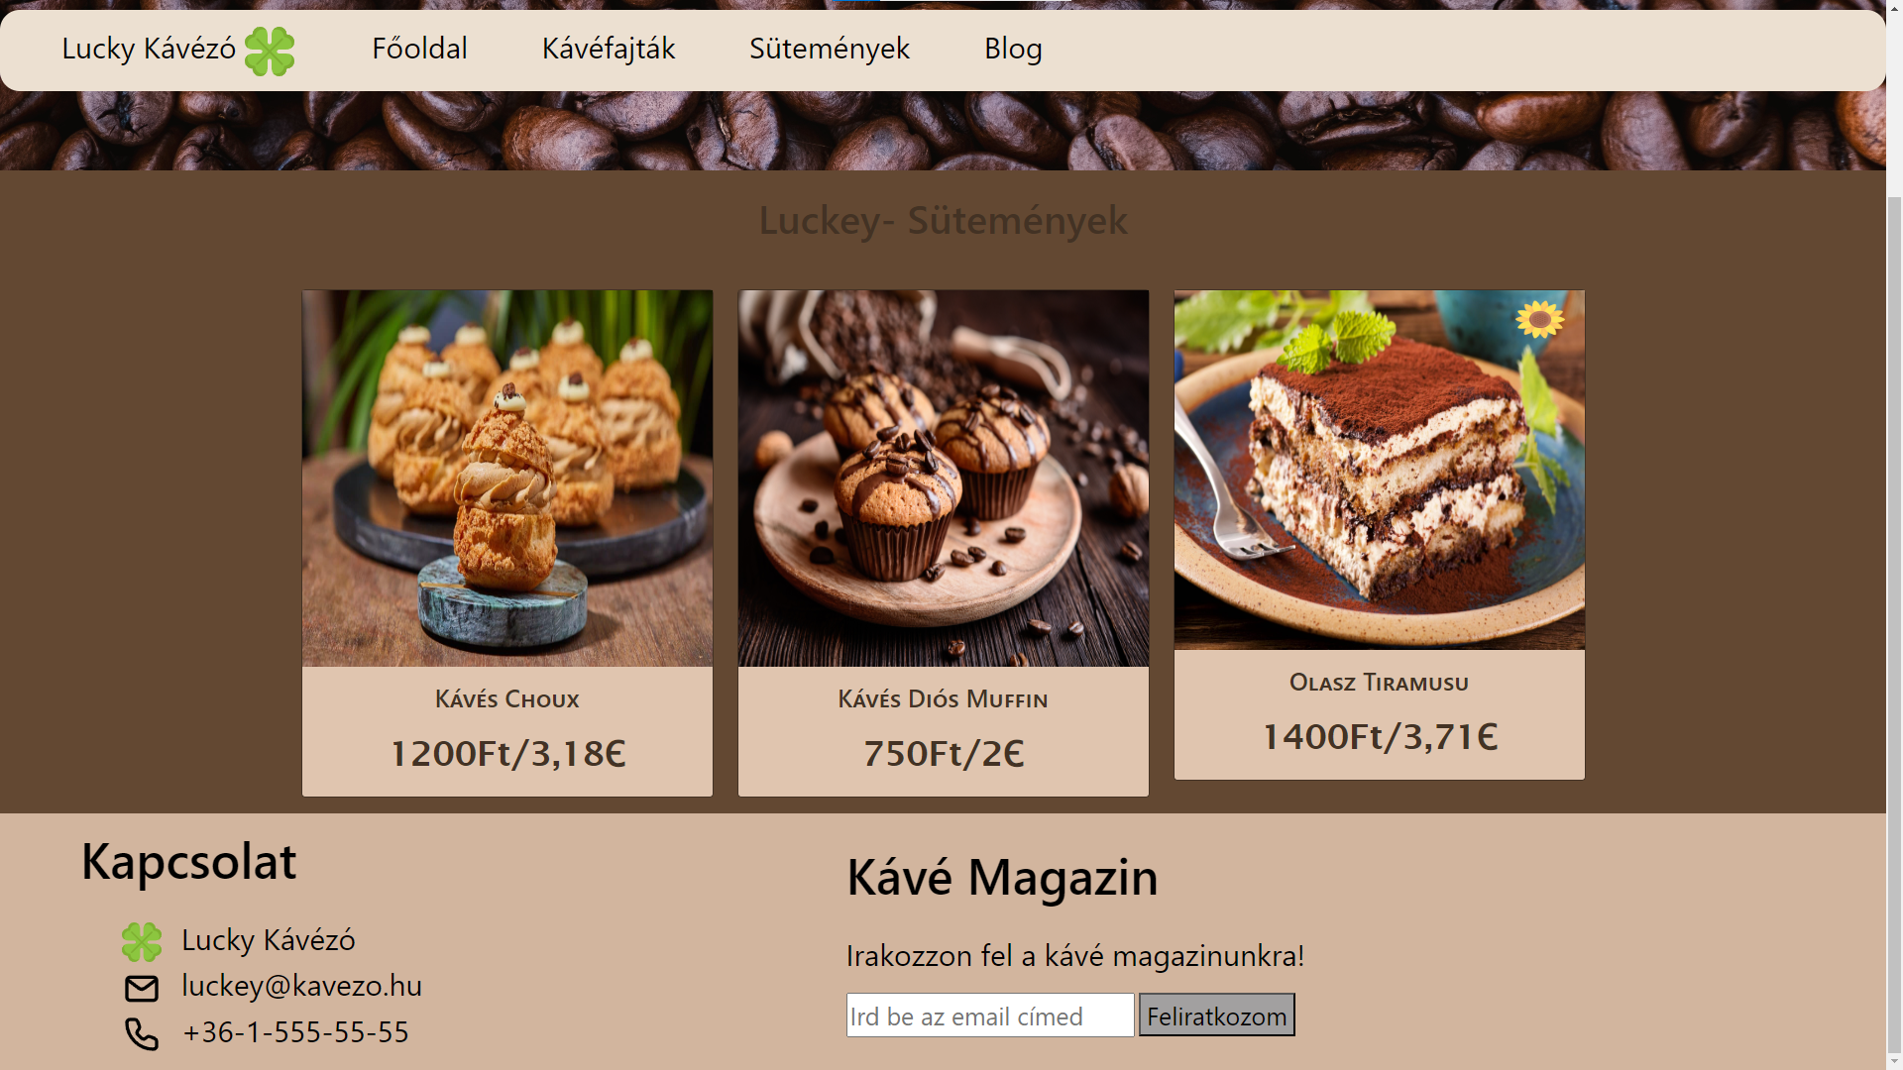
Végeredmény:

Slide 8

Köszönjük a figyelmet! A projekt megtanitott minket az eggyütmukodesre, kihivasok lekuzdesere es a turemmel valo munkara

